Slide 1

Tenis II
2do SEMESTRE PRIMAVERA
2022

Slide 2
CURSO DEPORTIVO RECREATIVO (DR)
NOMBRE : TENIS II
CODIGO : DR 17 A
CUPOS DEL CURSO : 8
REGIMEN DE ESTUDIO : Semestral
N° DE UNIDADES DOCENTES: 4
CARÁCTER : Practico
REQUISITOS : Tenis I
PROFESOR RESPONSABLE: Rodolfo Catalán

Slide 3
1.-OBJETIVOS
Enseñar a jugar tenis, aplicando los fundamentos técnicos de juego aprendidos en Tenis I: derecho y revés: plano, top spin, slice y aprendiendo en Tenis II, los fundamentos técnicos de volea, remache, drop, passing, golpes winners, primer y segundo servicio: plano, slice.
Desplazamiento dentro de la cancha de tenis: laterales, diagonales, adelante y atrás.
Aplicar fundamentos técnico – táctico, para “Poder jugar un tenis recreativo”.
Lograr que el curso constituya un espacio de entretención para los alumnos.

Slide 4
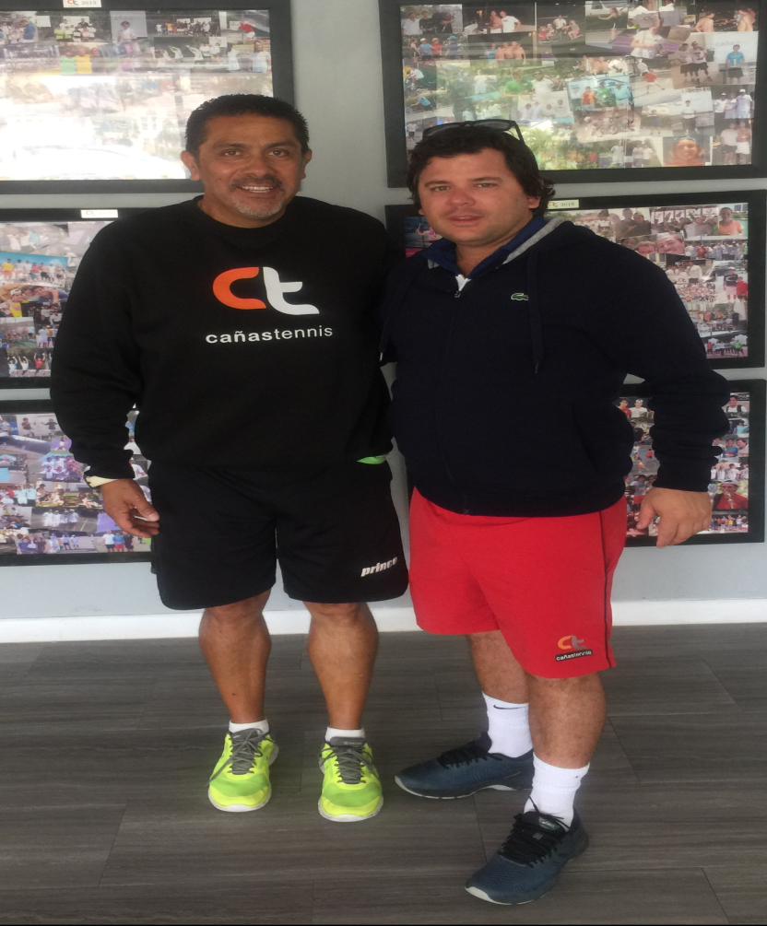
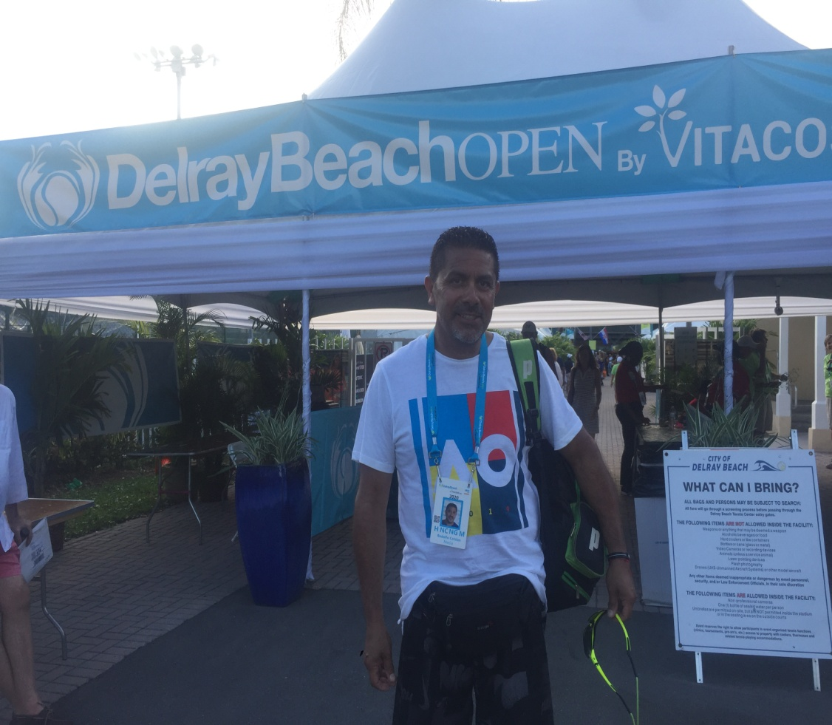
TORNEO 250 ATP DELREY BEACH
MIAMI 2020

Slide 5
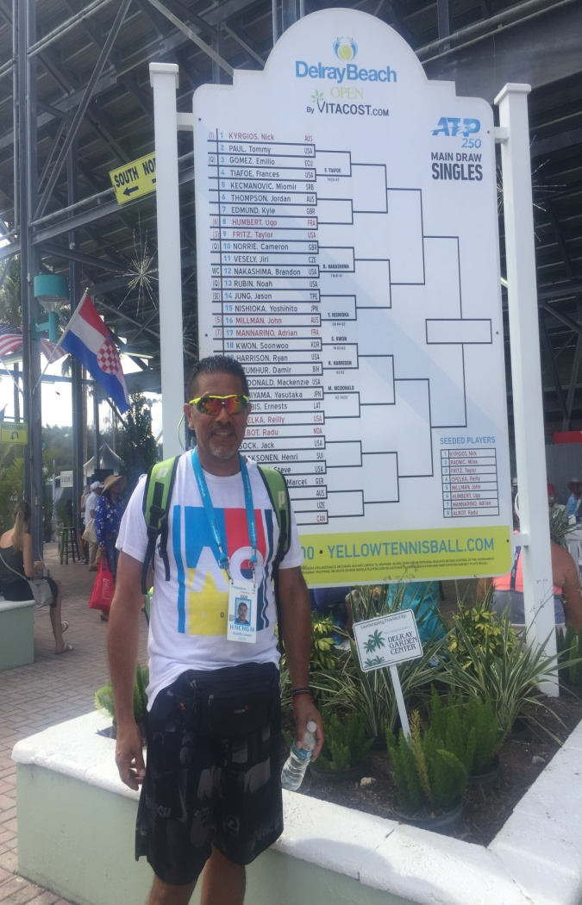
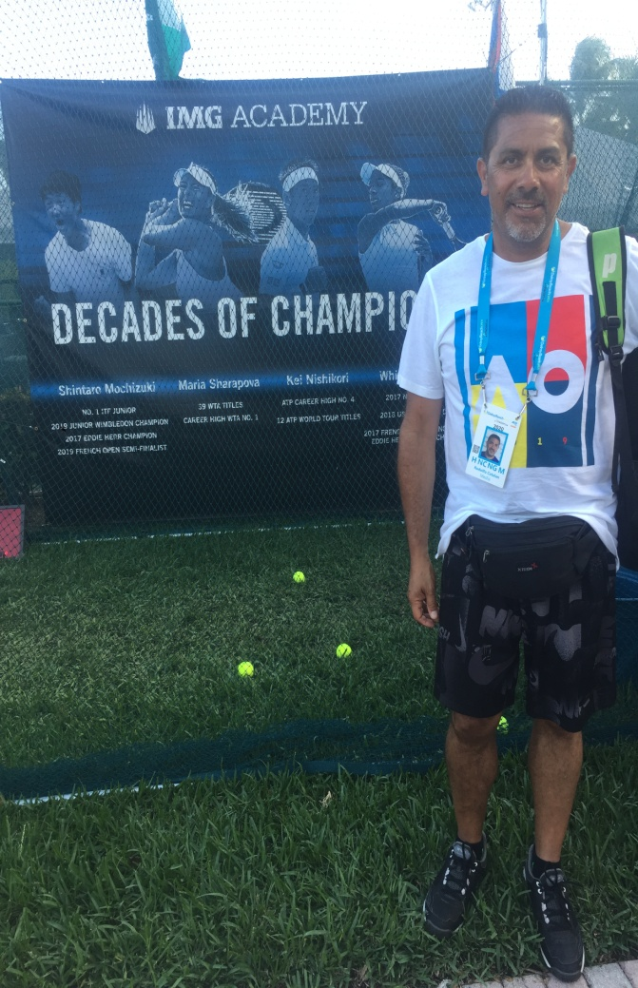
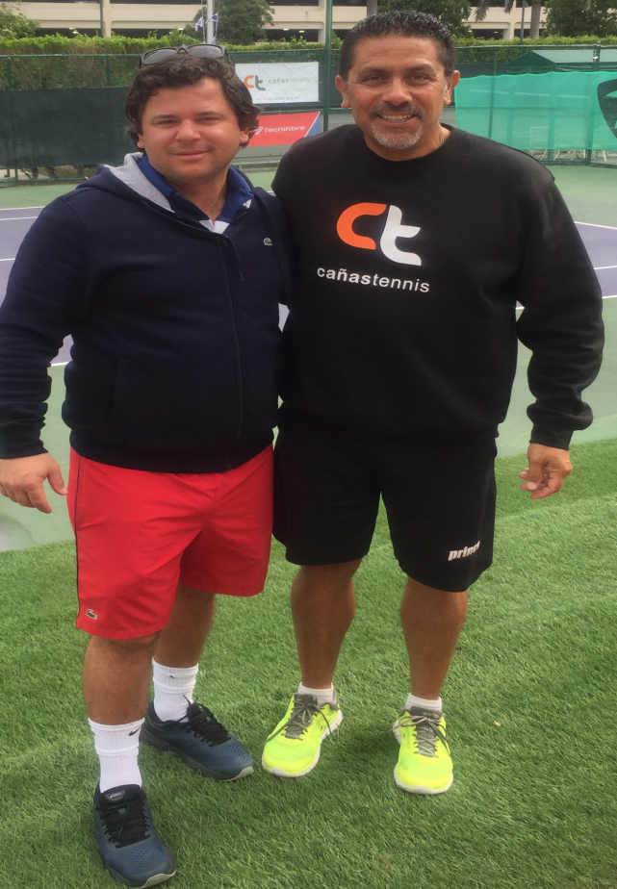
TORNEO 250 ATP DELREY BEACH
MIAMI 2018

Slide 6
3.-ACTIVIDADES
Actividad de calentamiento previo
Drills, para el aprendizaje técnico de todos los golpes del tenis
Drills, para el aprendizaje táctico dentro de la cancha de tenis.
Juegos recreativos, para poder aplicar la técnica, la táctica, el juego individual, dobles y en equipo: rey de la cancha, seguidilla, el reloj, winner de single y doble.
Partidos de tenis (juego, sets).

Slide 7
4.-EVALUACION
Aprobación del curso al asistir más del 80% a las clases prácticas.
La nota final se obtendrá de la división porcentual entre asistencia con un valor del 60% y rendimiento 40%. (volea,1er y 2do servicio y remache).
Evaluación vía ficha técnica personalizada, lista de cotejo.
Análisis del Profesor en : actitud ofensiva y defensiva, conversión, aplicación de fundamentos avanzados por parte del alumno.

Slide 8
CASOS ESPECIALES
1.- CUANDO EXISTA PARA DE ALUMNOS HABRAN CLASES, PERO NO SE PASARA LISTA.
2.- DIAS DE PRE – EMERGENCIA, NO HABRA CLASES.

Slide 9
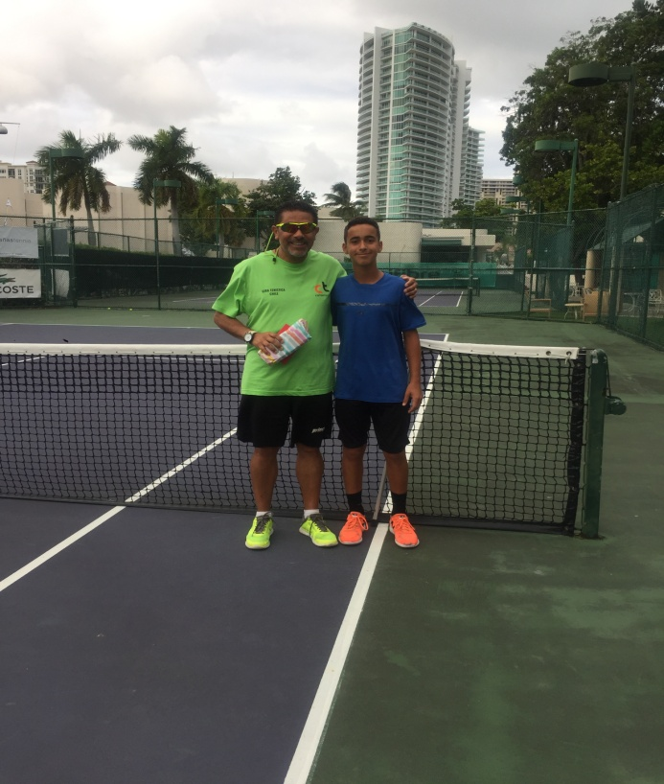
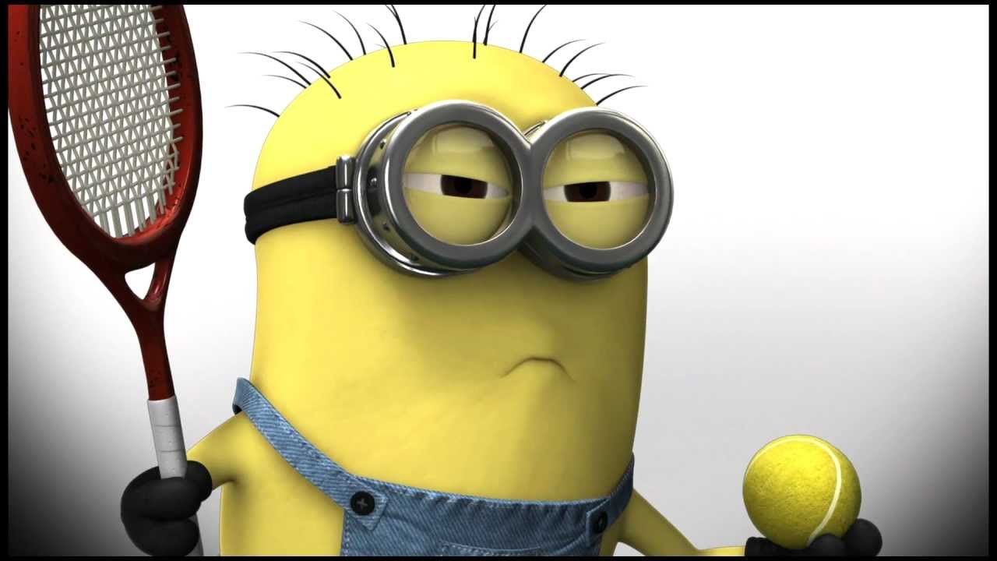
EL TENIS ES VIDA

